Slide 1

BURN-OUT PREVENCIÓ –
KI TÖRŐDIK MA A GYÓGYÍTÓ EGÉSZSÉGÉVEL?
A JÓGA MÓDSZEREI
AZ ORVOSI LÉT TÚLÉLÉSÉHEZ ÉS A JÓLLÉTHEZ
Dr. Nemes Péter
Anatómiai, Szövet- és Fejlődéstani Intézet, Semmelweis Egyetem, Budapest, 2020.03.05.

Slide 2
Miről lesz ma szó?
Burn-out
  Orvosok, medikusok, medikák egészsége
  Kiégés
  Prevenció, coping
Bevezetés a Jógába
Jóga módszerek a burn-out kezelésére
  Elméleti háttér
  Gyakorlatok

Slide 3
House….
https://www.youtube.com/watch?v=4fRvqR2tPzk

Slide 4
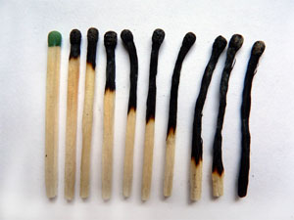
I. Burn-out
Orvosok egészsége
Kiégés
Prevenció, coping

Slide 5
A kiégés szindróma
reménytelenség
inkompetencia érzés
célok és ideálok elvesztése
a másokra- és önmagukra vonatkozó negatív attitűdök elhatalmasodása
Herbert J. Freudenberger egészségügyi dolgozók es krízisintervenciós szolgálatok munkatársai esetében figyelte meg es írta le 1974-ben.

Slide 6
Christina Maslach többdimenziós modellje
Több száz burnout szindrómában szenvedő szakember vizsgálata alapján a kiégés ismérvei:
érzelmi kimerülés
deperszonalizáció
teljesítménycsökkenés
MBI (Maslach Burnout Inventory - Maslach kiégés kérdőív)

Slide 7
Orvostanhallgatók Magyarországon: átalakuló vagy elnőiesedő hivatás?
Győrffy Zsuzsa dr., Csala Irén dr., Sándor Imola
Célkitűzés: A medikusok pályaválasztással kapcsolatos motivációinak, testi-lelki egészségének és stressz terhelésének összehasonlítása.
Módszer: Orvostanhallgatók (n = 731)
Eredmények: medika vs. medikus
korábban döntenek az orvosi pálya mellett,
nem áll előttük orvosszerepmodell és a
pályaválasztási motivációik altruisztikusabbak
jobban érintettek a pszichoszomatikus tünetekben
több stressz tényezőről számolnak be
nagyobb arányban fordul elő körükben alvászavar,
túlterheltebbnek érzik magukat,
a kiégés emocionális kimerülés komponense is szignifikánsan nagyobb mértékben jelentkezik körükben.
Következtetések: a medikák testi-lelki egészségvédelme kulcsszerepű a későbbi orvosnői morbiditás megelőzésében
Forrás: Orv. Hetil., 2013, 154 (49), 1950–1958.

Slide 8
Kiégés a magyarországi orvosok körében. Kik a legveszélyeztetettebbek?
Győrffy Zsuzsa dr., Girasek Edmond dr.
Bevezetés: A kiégés a XXI. század orvoslásának egyik legnagyobb kihívást jelentő kérdése.
Célkitűzés: A szerzők célul tűzték ki a magyarországi orvosok (n = 4784) kiégés mutatóinak felmérését,
Módszer: Orvosok körében végzett országos, reprezentatív, online kvantitatív felmérés
Eredmények: A vizsgálat azt mutatta, hogy hazai orvosok körében
a teljesítményvesztés dimenziója a legmagasabb arányú,
ezt követi az emocionális kimerülés,
majd a deperszonalizáció faktora.
A fiatal életkor (<35 év), a fekvőbeteg-ellátásban való munkavégzés, az ügyeleti munka, valamint a több munkahelyen való egyidejű helytállás a kiégés mindhárom dimenziójának meghatározó kockázati tényezője.
Az orvos partner megléte a deperszonalizációt növeli, míg a gyerekszám protektív mindhárom aspektus esetében. Ugyanakkor a munka–család konfliktus a kiégést egyértelműen növelő tényező.
Következtetések: A betegellátásra, a lakosság egészségi állapotának alakulására nézve jelentős hatású a kiégés. Az eredmények fényében a prevenció és az intervenció kulcsszerepű.
Orv. Hetil., 2015, 156 (14), 564–570.

Slide 9
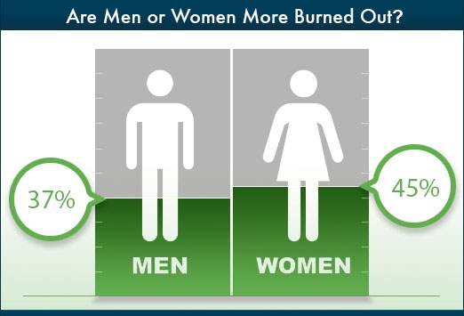
Physician Lifestyles -- Linking to Burnout: A Medscape Survey
http://www.medscape.com/features/slideshow/lifestyle/2013/public

Slide 10
Orvosok, medikusok egészsége
Depresszió
  A rezidensek 1/3-da szenved depressziós tünetektől (főleg nők)
  Orvosnők között a depresszió élettartam prevalenciája 39% vs. átlag népesség 25%.
Suicidum (Molnár és Mezei, 1991 Rucinski és Cybulska, 1993 Az orvosok mentális zavarai) Psychiatria Hungarica 8:49-60 p)
  Orvostanhallgatók halálokai: 1. balesetek, 2. suicidium (2-4x magasabb orvosnők között, mint az átlag populációban, ffi-ak között nincs ilyen különbség).
  Különösen veszélyeztettettek a fiatal orvosok és az orvosnők.
  Az orvosnők várható élettartama 10 évvel rövidebb, mint az átlag népességé.
Addikció

Slide 11
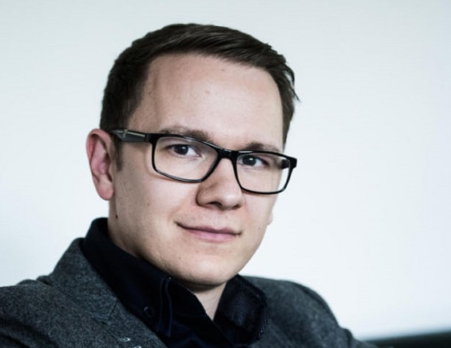

Dr. Meskó Bertalan:
Az orvoslás jövője, 2016
Kf.:www.nlc.hu
„A gyógyítással kapcsolatos, exponenciálisan növekvő információtömeget az orvosok nem képesek naprakészen feldolgozni, és így kiégnek.”
www.medicalfuturist.com

Slide 12
5 figyelmezető jel, ami a kiégésre utal:
Fizikai test problémái
A kapcsolatokban megjelenő problémák
Sokasodó negatív gondolatok
Erőteljesen megjelenő rossz szokások
Érzelmi és fizikai kimerültség

Slide 13
Burnout tünetcsoportok
  Pszichés tünetek
  Élettani tünetek
  Magatartás tünetek
  Problémaviselkedés

Slide 14

Pszichés tünetek
  reménytelenség
  tehetetlenség
  agresszió
  dühkitörések
  koncentrációképesség
  csökkenése
Képforrás: www.divany.hu

Slide 15

Élettani tünetek
  fejfájás,
  energiahiány,
  hát- és nyakfájdalom,
  alvászavar,
  immunitáscsökkenés,
  stresszre nő: kortizol, glükóz, lipid, húgysav szérumszintje, lehet ulcus ventriculi, hypertonia
Kép forrása: http://etrend.blog.hu/

Slide 16

Magatartás tünetek
  irritábilitás,
  agresszió, düh,
  kezdeményező készség csökken,
  szakmai érdeklődés csökkenése,
  szociális visszahúzódás, hobbi és barátok hanyagolása
Kf: http://maniasdepresszio.uw.hu/oldal/hirek/hirek103.php

Slide 17
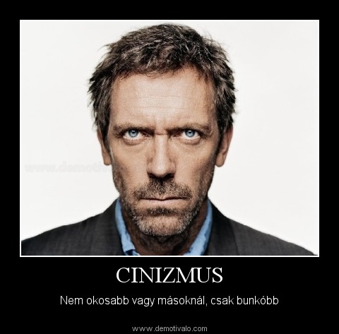
Problémaviselkedés
  cinizmus
  negatív beállítódás klienssel szemben,
  távolságtartás, dehumanizáció

Slide 18
Elköteleződés………Burnout
Energikusság
Bevonódás
Hatékonyság
Kimerültség
Elidegenedés
Teljesítménycsökkenés

Slide 19
Kiégés prevenció, kezelési lehetőségek
Egyén:
Önismeret
Szabadidő/munka
Time management
Barátok, kapcsolatok
Környezet (munkakörülmények módosítása):
Társas támogatottság
Pozitív légkörű munkahely
Team munka, segítőkész kritika
„Forgórendszer” alkalmazása,
munkán kívüli tevékenységek fontossága
Szakmai aspektusok:
Érezzük jól magunkat abban amit csinálunk
Szupervízió, konzultáció
Interdiszciplináris megközelítés
Szervezethez csoporthoz tartozás
Képzések

Slide 20

Relaxációs technikák
Autogén tréning
Mindfullness
Biofeedback
Imaginációs technikák
Yoga

Slide 21
II. Bevezetés a Yoga-ba – Elméleti Háttér
Mi NEM Yoga és Mi a Yoga?
Akkreditált Tradícionális Yoga Iskolák
  Bihar School of Yoga (BSY)
Attitűd
Asana vs. Tornagyakorlat
Gyakorlatok
Yoga Ágak

Slide 22
Mi NEM Yoga?
Nem fizikai gyakorlat / nem fitness / nem természetgyógyászati ág
  Asana vs. testgyakorlat/edzés
  Egészség, mint mellékhatás / eszköz, nem cél
Nem vallás
  Vallásos és ateista ugyanúgy gyakorolhat jógát
  Tapasztalati tudás vs. hit

Slide 23
Mi a YOGA?
„Yoga is an ancient system of philosophy, lifestyle and techniques that evolves the whole person, the physical, the vitality, the mind and emotions, wisdom, ethics and a higher quality of relationships, and the realization of the spiritual reality of each of us.”
Swami Niranjanananda Saraswati
Dr. Rishi Vivekananda: Practical Yoga Psychology,
YPT, 2005, Munger, Bihar, India, pp 11

Slide 24
4 Government Recognized
Yoga Institutions in India
Bihar School of Yoga (BSY, in the east, in Munger)
Sivananda Ashram (in the north, in Rishikesh)
Vivekananda Kendra (in the south, in Bangalore)
Kaivalyadhama (in the west, in Lonavla)
Swami Niranjananda Saraswati: Yoga Chakra – The Wheel of Yoga, YPT, 2014

Slide 25
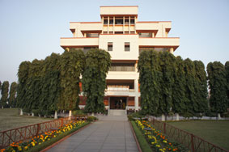
Bihar School of Yoga, 1963
Yoga Tradition – about 5000 years old – all over the globe
Swami Niranjanananda – Sw. Satyananda – Sw. Sivananda Saraswati – (Satyananda / Bihar Yoga Tradition)
Guru vs Yoga Instructor/Yoga Teacher
Darshan vs Philosophy
Tradition vs Yoga Studio
Integral Yoga / Yoga Tradition
vs Asana Olympics
Levels of Yoga Application:
  1. Yoga Practice,
  2. Yoga Sadhana,
  3. Yoga Lifestyle,
  4. Yoga Culture
Kf.:www.biharyoga.net

Slide 26
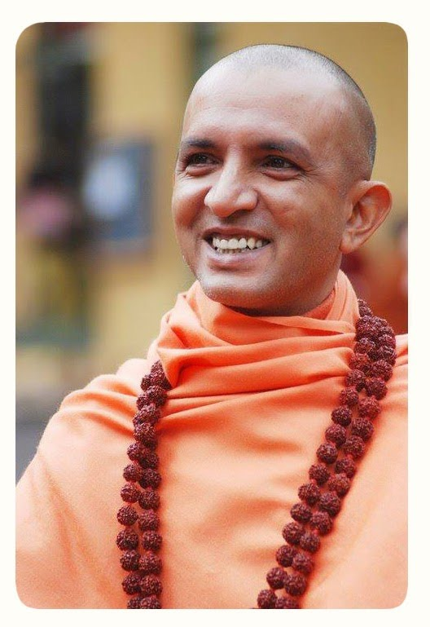
Swami Niranjanananda:
About Swadhyaya
(self-study):
„…intellectual study is no use, unless one is able to apply that knowledge
in one’s life.”
Swami Niranjanananda Saraswati: Yoga Darshan,
Yoga Publications Trust, Munger, Bihar, India, pp 135
Kf.:www.youtube.com/watch?v=pEl5bahhvkU

Slide 27
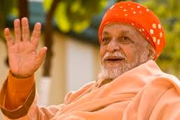
Swami Satyananda:
„Yoga is not an ancient myth buried in oblivion. It is the most valuable inheritance of the present. It is the essential need of today and the culture of tomorrow.”
Swami Satyananda: Yoga and Kriya, YPT, Munger, Bihar, India, 2004 pp 7

Slide 28
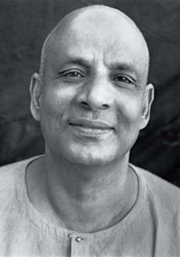
Swami Sivananda:
„An ounce of practice is better than tons of theory”
Kf.:www.sivanandayogakochi.com

Slide 29
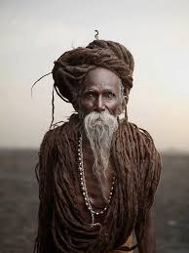
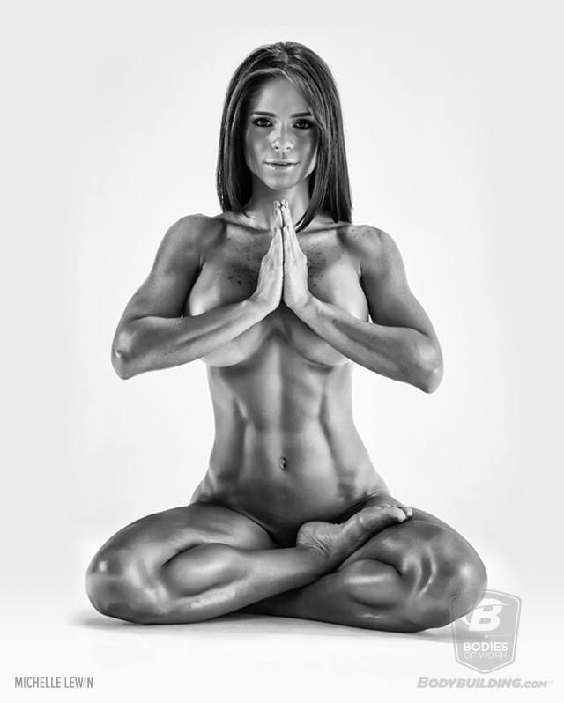
A yogik szépsége…
A yoga életmód keleten…
A jóga többnyire üzlet nyugaton
Kf.:.pinterest.com/pin/380132024767732128/
Kf.:pinterest.com/pin/380132024767732097/

Slide 30
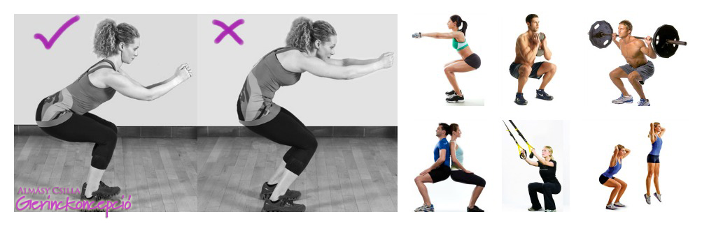
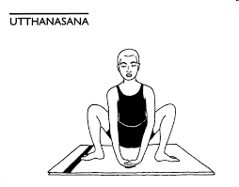
Gyógytorna / fitness /
yoga ászana

Slide 31
Ászanák kontra torna gyak.
Ászanák:
gyakorlása közben a légzés ritmusa lelassul,
az O2 felhasználása és a testhőmérséklete csökken,
a katabolizmus lefékeződik
sajátos hatást fejtenek ki az endokrin mirigyekre és a belső szervekre,
megváltoztatják az idegrendszer elektrokémiai folyamatait,
olyan pózok, amelyek a testet, tudatosságot, relaxációs képességet, koncentrációt és meditációt fejlesztik.
Tornagyakorlatok:
közben légzés anyagcsere felgyorsul,
O2 felhasználása nő, testhőmérséklet nő,
felgyorsítják a katabolizmust,
jótékony hatású terhelést jelentenek a testre
Swami Satyananda: Asana, Pranayama, Mudra, Bandha, YPT, Munger, Bihar, India, 2002, pp 12.

Slide 32

Yoga Practices
Lifestyle Practices
  General lifestyle
  RAJA YOGA
  JNANA YOGA
  BHAKTI YOGA
  KARMA YOGA
Performed Practices
  SHATKARMAS (Cleansing practices)
  ASANAS (Postures)
  PRANAYAMAS (Breath practices)
  MUDRAS & BANDHAS (Postural Attitudes and Muscle locks)
  MANTRA YOGA
  MENTAL RELAXATION (Pratyahara)
  MEDITATION
    Dharana (concentration)
    Dhyana (meditation)
    Samadhi (transcendental state)
Dr. Rishi Vivekananda: Practical Yoga Psychology,
YPT, 2005, Munger, Bihar, India, pp 19-21

Slide 33
Klasszikus Jóga a Bihari Jóga Tradícióban – főbb jóga ágak
Sub-yogas
  Jnana Yoga
  Bhakti Yoga
  Karma Yoga
Sub-sub yogas
  Mantra yoga
  Kundalini yoga
  Nada yoga
  Laya Yoga
Main Yogas
  Hatha Yoga
  Raja Yoga
  Kriya Yoga
Swami Niranjananda Saraswati: Yoga Chakra - The Wheel of Yoga,
YPT, 2014, Munger, Bihar, India, pp 73

Slide 34

III. Yoga módszerek a burn-out kezelésére / megelőzésére
Kutatások
Jógikus stresszmenedzsment
Kf.:www.scienceandnonduality.com/tag/meditation/

Slide 35
Studies
Blood Pressure Response to Meditation and Yoga: A Systematic Review and Meta-Analysis
https://www.ncbi.nlm.nih.gov/pubmed/28384004
Effects of Yoga on Stress, Stress Adaption, and Heart Rate Variability Among Mental Health Professionals--A Randomized Controlled Trial
https://www.ncbi.nlm.nih.gov/pubmed/26220020
Randomised clinical trial: yoga vs written self-care advice for ulcerative colitis.
https://www.ncbi.nlm.nih.gov/pubmed/28378342

Slide 36
Jógikus Stresszmenedzsment
Hatha Yoga:
Satkarma (tisztítógyakorlatok)
Ászanák (testtartások)
Pránajámák (légzőgyakorlatok)
Mudrák
Raja Yoga:
Relaxáció, Meditáció

Slide 37
Satkarmák – Tisztítógyakorlatok
Eredeti Hatha Yoga gyakorlatok
Satkarmák:
Neti – orrmosás
Dhauti – szájtól a végbélig (pl.:Kunjal, Laghoo)
Baszti – vastagbél átmosása, tonizálás
Nauli – hasi szervek masszírozása
Kapálabháti – légzéstechnika az agy frontális lebenyének tisztítása
Trataka – koncentrált nézés

Slide 38

Yoga Sutras – ászana definíció
„Sthiram sukham asanam” –
that position which is comfortable and steady.
www.artofliving.org

Slide 39
Ászanák stresszmenedzsmentre
Pawanmuktasana sorozat
Surya Namaskara – napüdvözlet
Hasta utthanasana – kézemelés póz
Shashankasana – nyúl póz
Paschimottanasana – hátsó nyújtó póz
Makarasana – krokodil póz
Bhujangasana – kobra póz
Shavasana – hulla póz

Slide 40
Pawanmuktasana
  Part 1: the anti-rheumatic group
  Part 2: digestive/abdominal group
  Part 3: energy block potures
  'Pawan' means 'wind', 'mukta' means 'release' and the pawanmuktasana group of exercises releases excess of wind and acidity from the body.

Slide 41
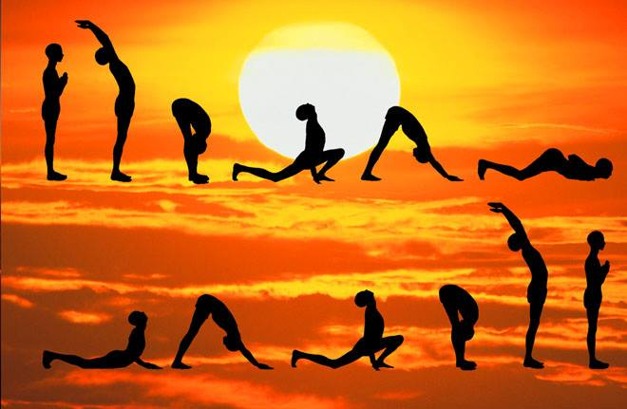
Surya Namaskara - Napüdvözlet

Slide 42

Pránajámák-Légzőgyakorlatok
  Ida és Pingala közötti egyensúly megteremtése
  Helyes légzés technikája
  A légzés 4 szakasza

Slide 43
Pránájáma
Prána+jáma=légzés kontroll
  Prána felébresztése
  Egészséges test és elme
  Előkészület a finomabb tapasztalatokra (spiritualitás)
Prána + ájáma = energia kiterjesztése
Prána és életmód
  Rendszertelen életmód, helytelen táplálkozás, stressz
  Energiahiány – E vesztés – életerő csökkenés – betegség
  Folyamat visszafordítása!!!

Slide 44
Pránajámák stresszmenedzsmentre:
    Légzésfigyelés
    Hasi légzés
    Nadi Shodana – váltott orrlyukú légzés
    Ujjayi – pszichikus légzés
    Brahmari – zümmögő méh légzés
    Bhastrika – fújtató légzés
    Kaphalabhati – koponyatisztító légzés
    Sheetali – hűtőlégzés,
    Seetkari – sziszegő légzés

Slide 45
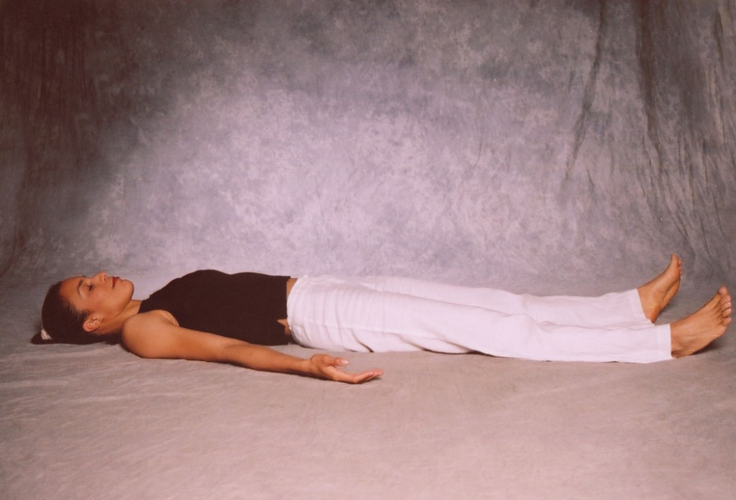
Relaxáció a Yogában
Pratyahara (sense withdrawal)
  Japa
  Ajapa Japa
  Antar Mouna
  Yoga Nidra
Kf.: http://integralyogamagazine.org

Slide 46
Élettani változások meditáció alatt
  Anyagcsere lelassul
  Az oxigénfogyasztás csökken (akár 20%-kal) és a széndioxid leadás is
  Vérnyomás csökken
  A szívfrekvencia lelassul
  A laktát szint csökken

Slide 47
Mit viszel magaddal?- Üzenet
Burn out prevenció medikáknak és medikusoknak (össz. napi 10-30 percben):
Ászana: Surya Namaskara / Napüdvözlet gyakorlata napi 2-5 kör (kb. 4-10 perc)
Pránájáma: Hasi légzés napi 1-5x10 légzés (kb. 1-10 perc)
Meditáció: A nap áttekintése lefekvés előtt napi 1x5-10 perc

Slide 48

AJÁNLÁSOK
www.satyananda.hu – a Bihar Yoga / Satyananda Yoga hivatalos magyar oldala
www.biharyoga.net – a Bihar Yoga / Satyananda Yoga hivatalos indiai oldala
www.yogamag.net – a Bihar Yoga / Satyananda Yoga hivatalos indiai magazinja

Slide 49
Referenciák 1.
Swami Satyananda Saraswati: Asana, Pranayama, Mudra, Bandha, Yoga Publications Trust, Munger, Bihar, India (YPT), 2009
Dr. Rishi Vivekananda: Practical Yoga Psychology, YPT, 2005, Munger, Bihar, India, pp 11
Füredi János, Németh Attila: A Pszichiátria magyar kézikönyve (Medicina, 2015)
Orvostanhallgatók Magyarországon: átalakuló vagy elnőiesedő hivatás? Győrffy Zsuzsa dr., Csala Irén dr., Sándor Imola in Orv. Hetil., 2013, 154 (49), 1950–1958.
Kiégés a magyarországi orvosok körében. Kik a legveszélyeztetettebbek? Győrffy Zsuzsa dr., Girasek Edmond dr. in Orv. Hetil., 2015, 156 (14), 564–570.
Physician Lifestyles -- Linking to Burnout: A Medscape Survey Carol Peckham Contributor Information in: http://www.medscape.com/features/slideshow/lifestyle/2013/public
Swami Satyananda: Yoga and Kriya, YPT, Munger, Bihar, India, 2004 pp 7
Swami Niranjanananda Saraswati: Yoga Darshan, Yoga Publications Trust, Munger, Bihar, India, pp 135
Swami Niranjananda: Yoga Chakra – The Wheel of Yoga, YPT, 2014

Slide 50
Referenciák 2.
Swami Satyananda: Dynamics of Yoga, YPT, 2007
Swami Satyananda: Four Chapters on freedom – Commentary on the Yoga Sutras of Patanjali, YPT, 2000
Swami Satyananda: Yoga Nidra, YPT, 2003
Swami Sivananda & Swami Satyananada: Hatha Yoga Book Vol.7, YPT, 2013
Györffy Zsuzsa: Orvosnők Magyarországon, Semmelweis Kiadó, 2015
Kopp Mária, Berghammer Rita: Orvosi pszichológia, Medicina, 2005
http://www.medscape.com/features/slideshow/lifestyle/2013/public
http://www.powershow.com/view/3baa56-YWJiZ/Physician_Stress_and_Burnout_powerpoint_ppt_presentation
Sonja Lyubomirsky: Hogyan legyünk boldogok? – Életünk átalakításának útjai tudományos megközelítésben, Ursus Libris, 2008

